Slide 1
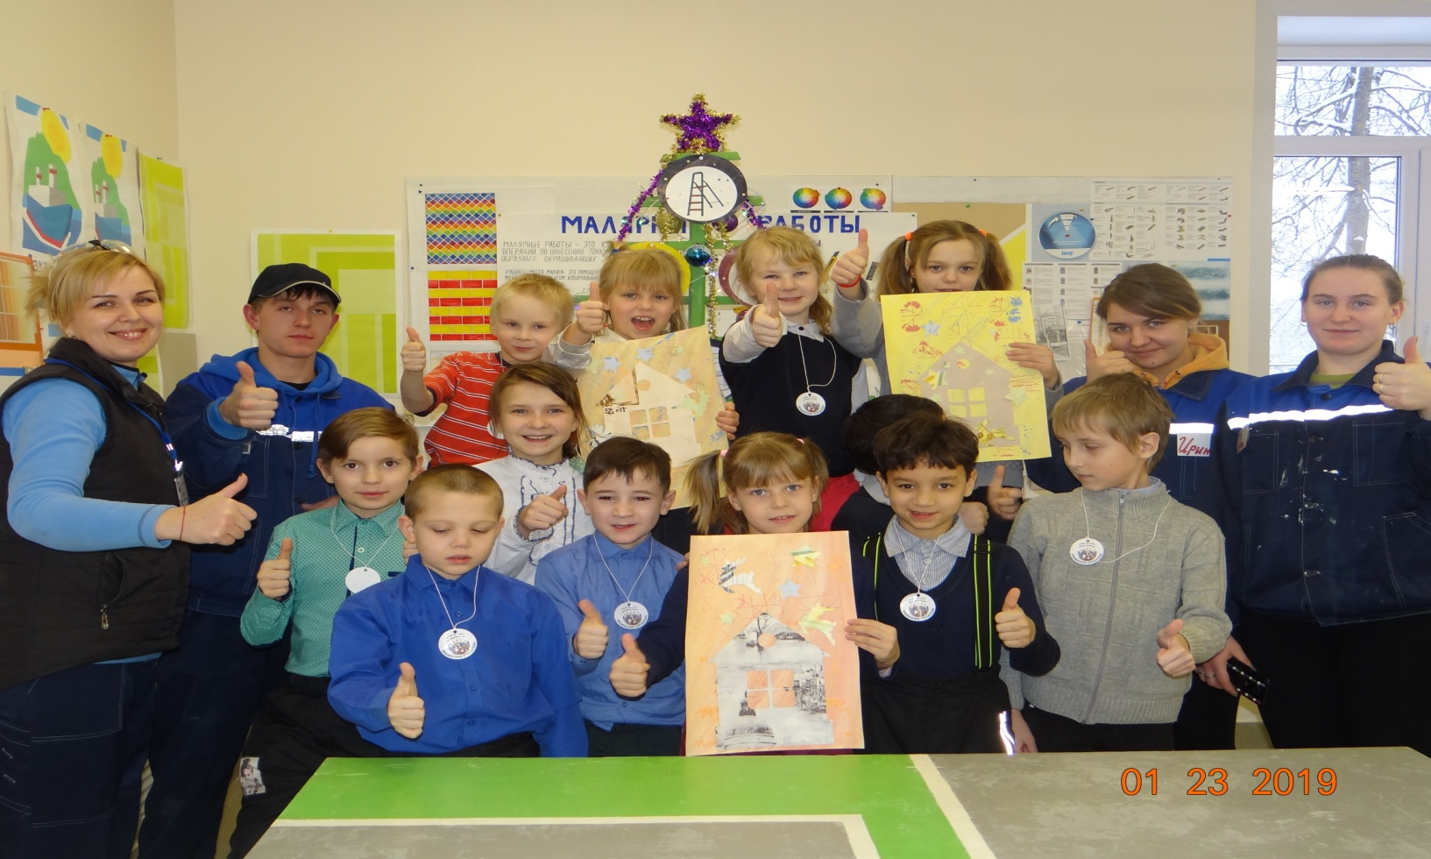
23.01.19г. УЧАЩИЕСЯ 2-3 КЛАССОВ ПОБЫВАЛИ НА ЭКСКУРСИИ В ПРОИЗВОДСТВЕННЫХ МАСТЕРСКИХ «СЛАНЦЕВСКОГО ИНДУСТРИАЛЬНОГО ТЕХНИКУМА», ГДЕ С ОБУЧАЮЩИМИСЯ ПРОВЕЛИ МАСТЕР КЛАСС
ПО ПРОФЕССИИ «СТРОИТЕЛЬ»

Slide 2
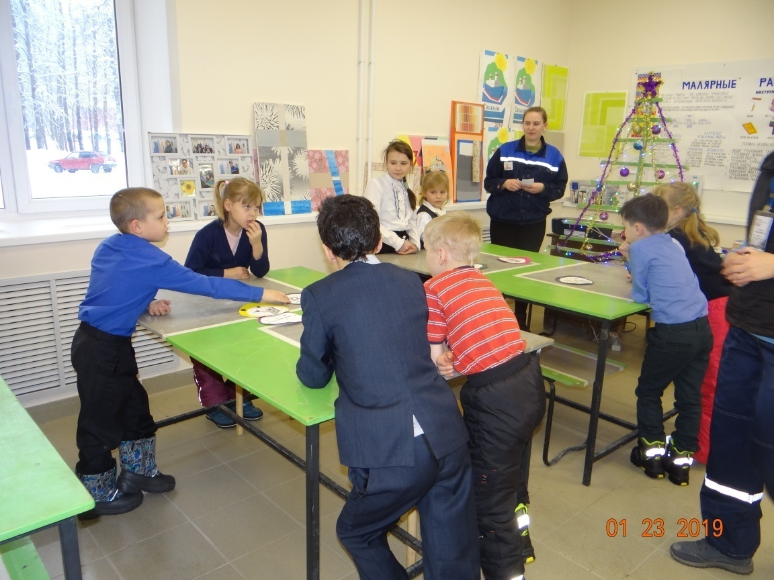
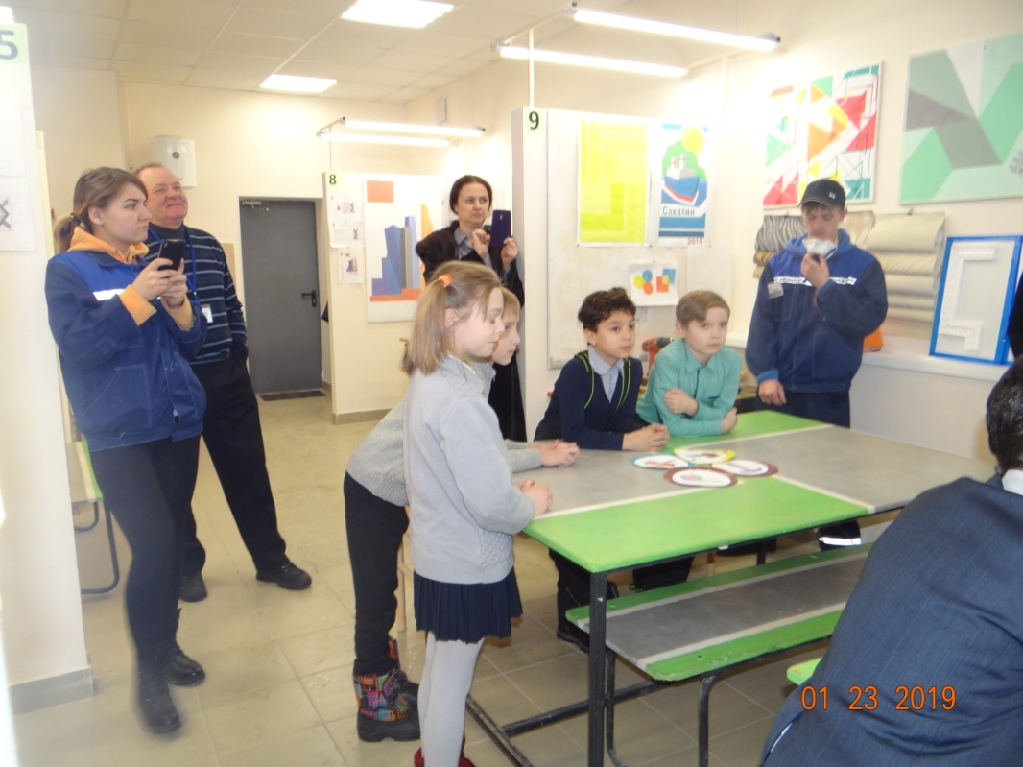
Началось мероприятие с отгадывания загадок про строительные инструменты.
У нас получилось!
МОЛОДЦЫ!

Slide 3
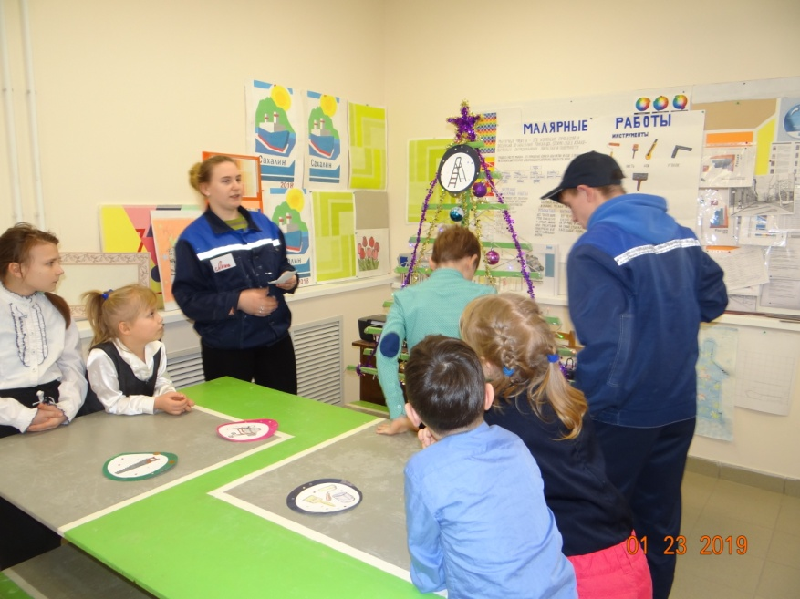
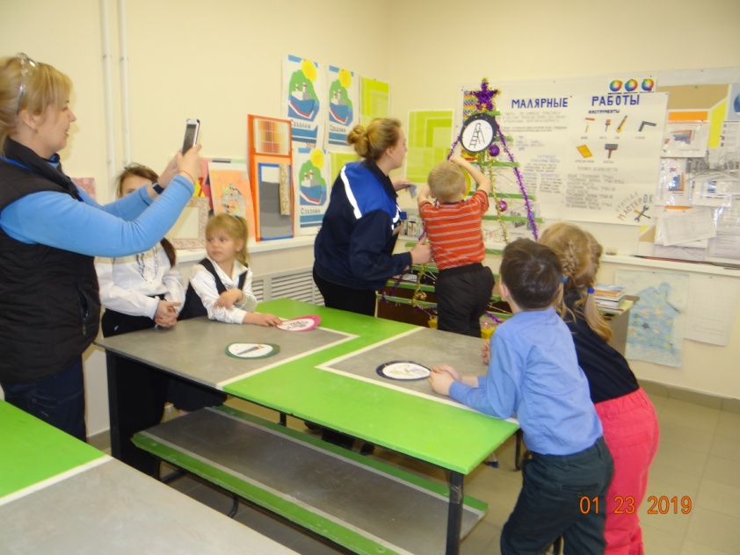
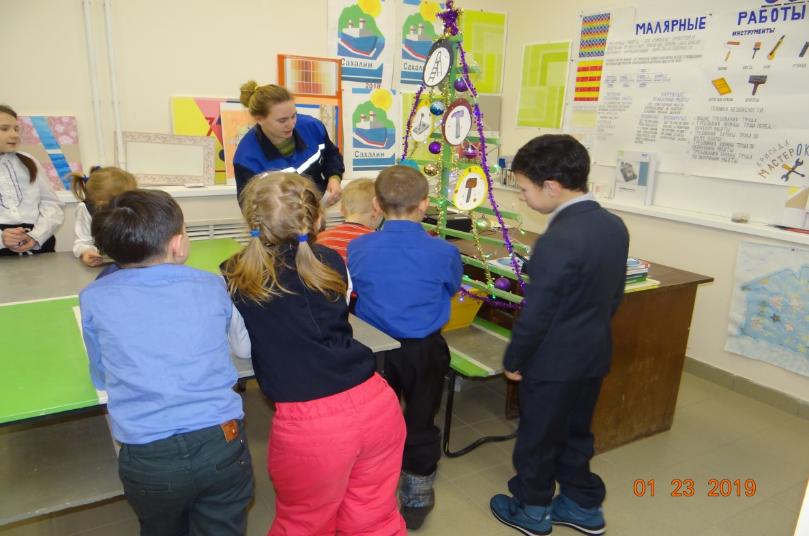
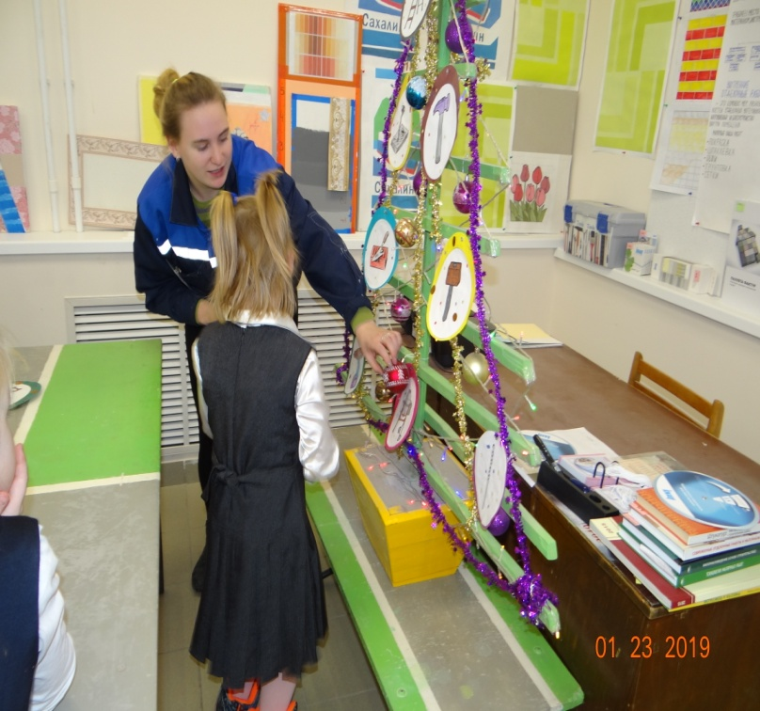
Отгадками украшали новогоднюю ёлку.

Slide 4
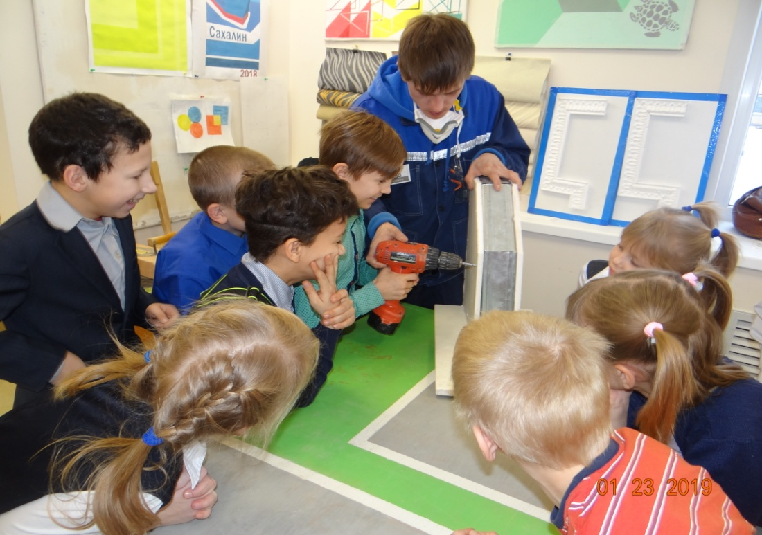
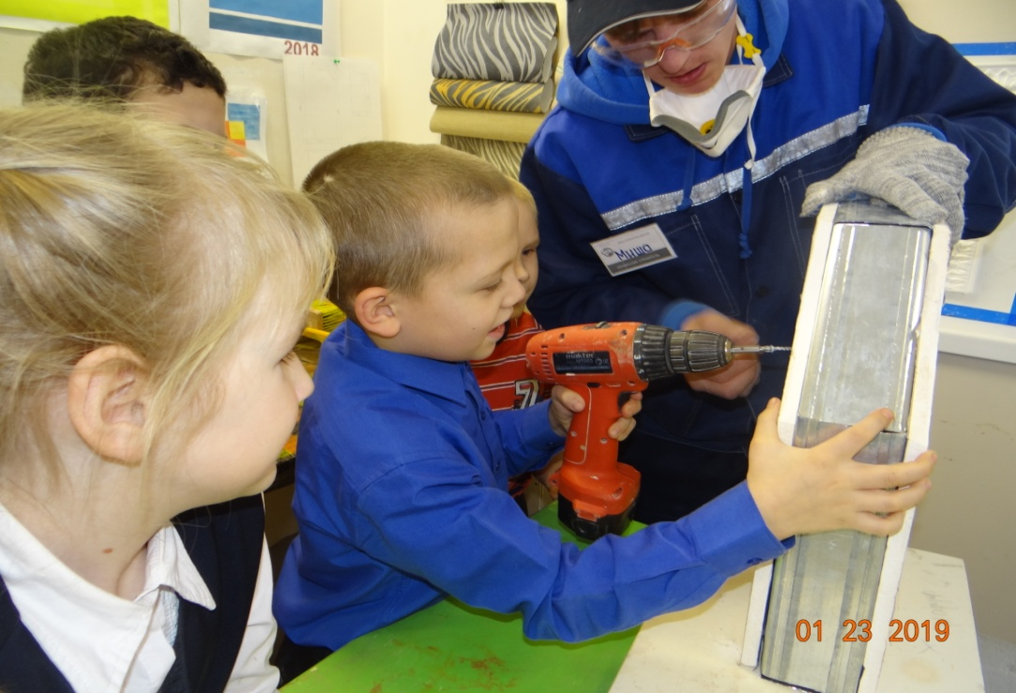
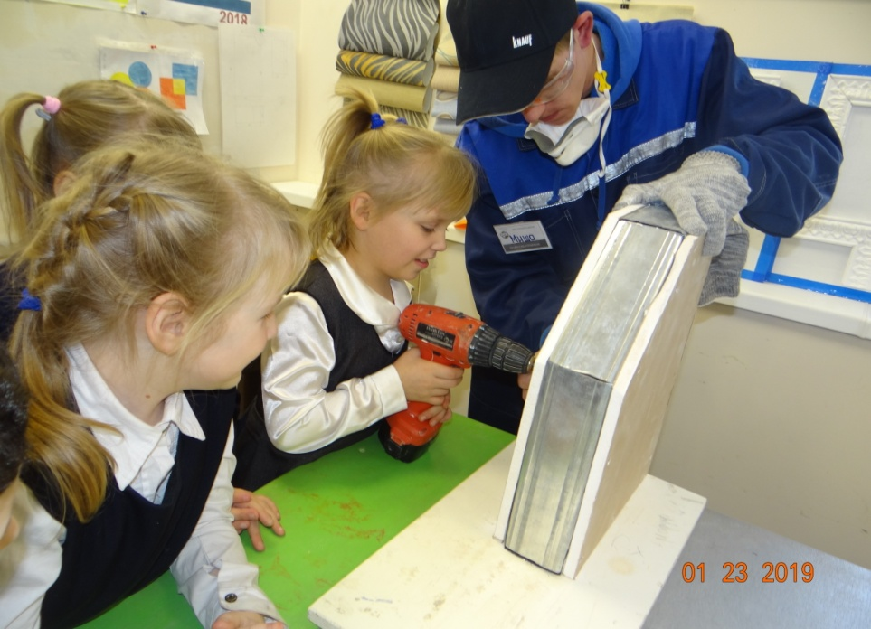
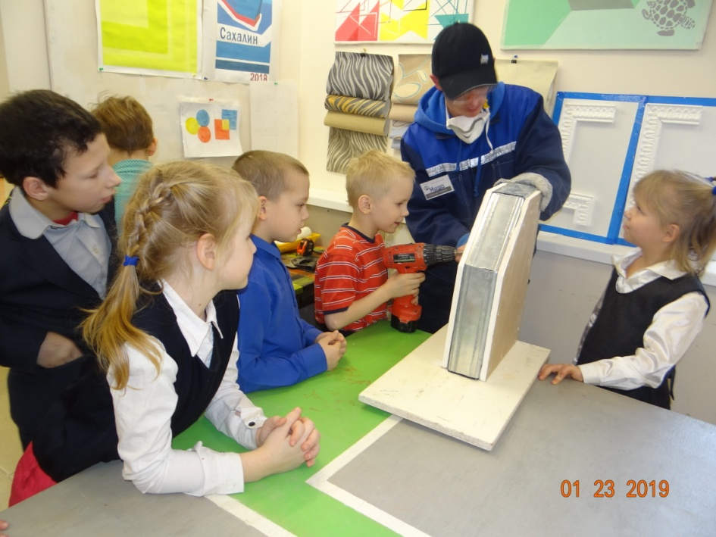
Все обучающиеся показали свои способности в работе с дрелью.

Slide 5
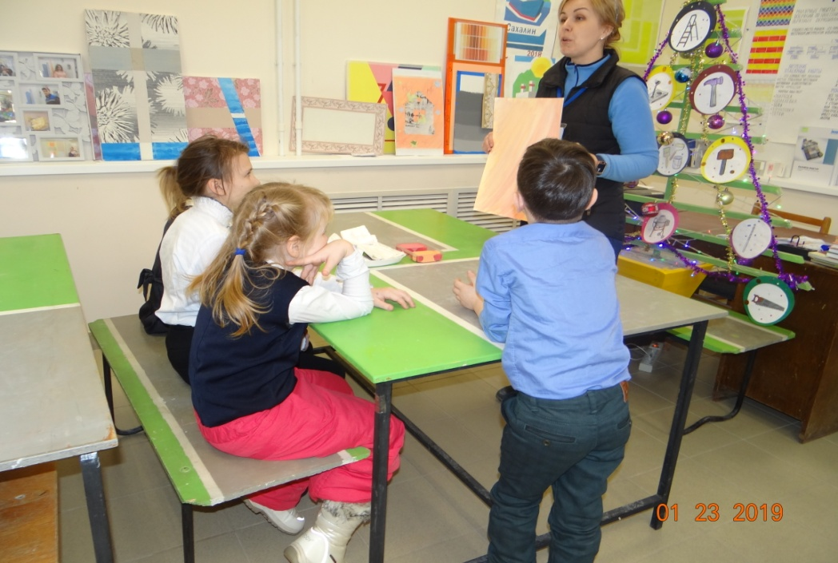
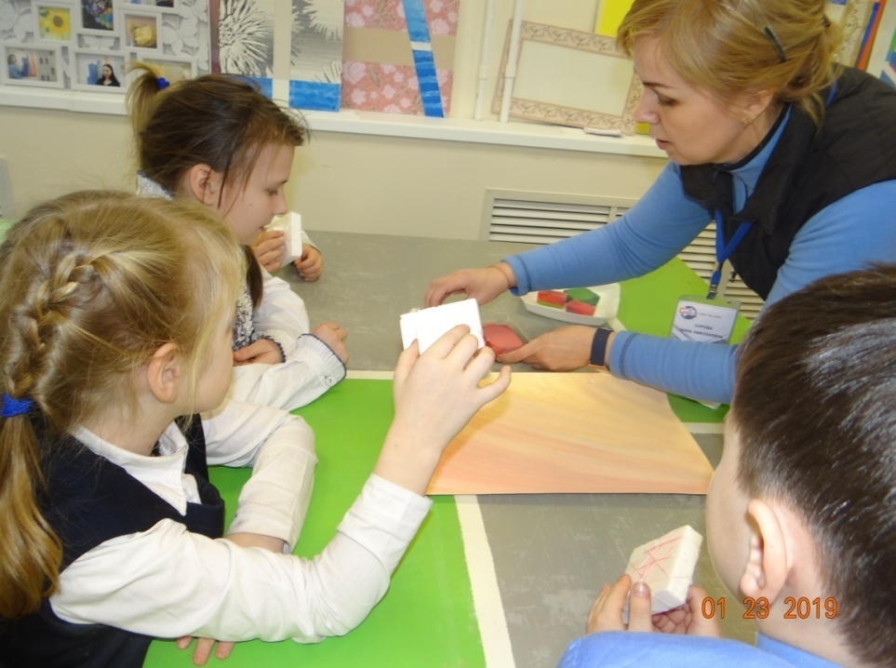
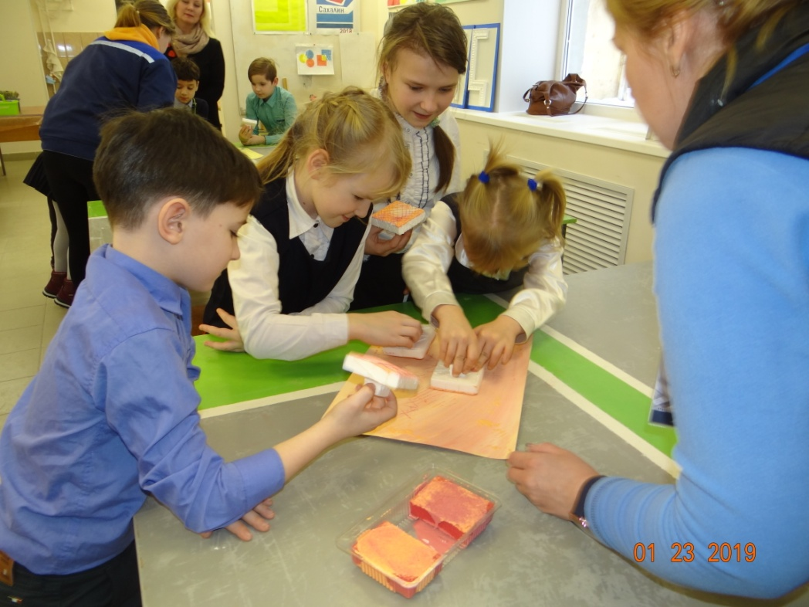
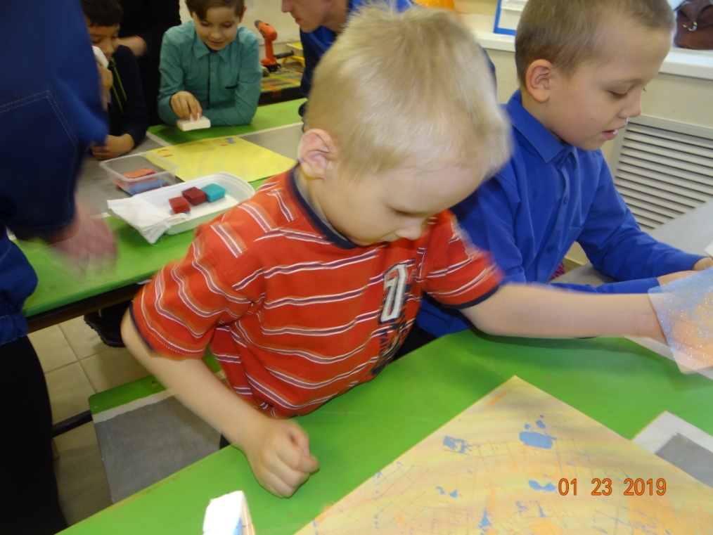
Затем наносили рисунок на обои.

Slide 6
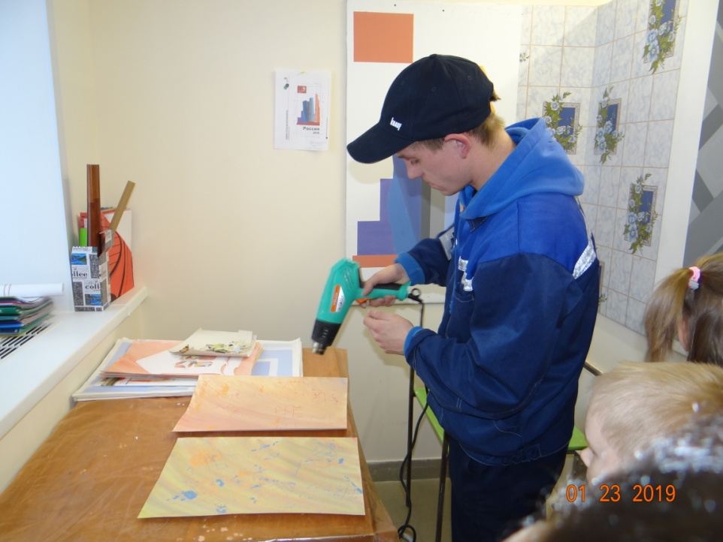
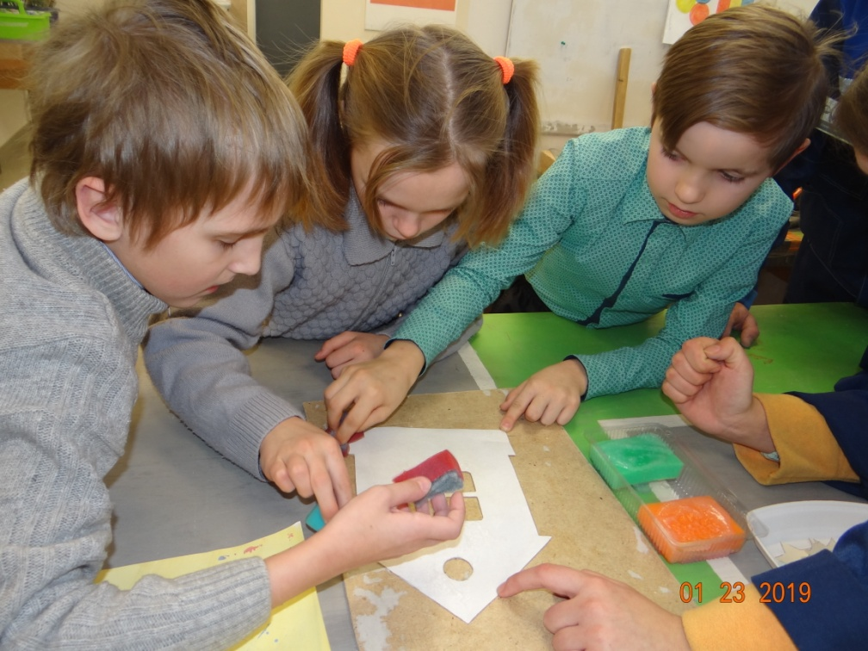
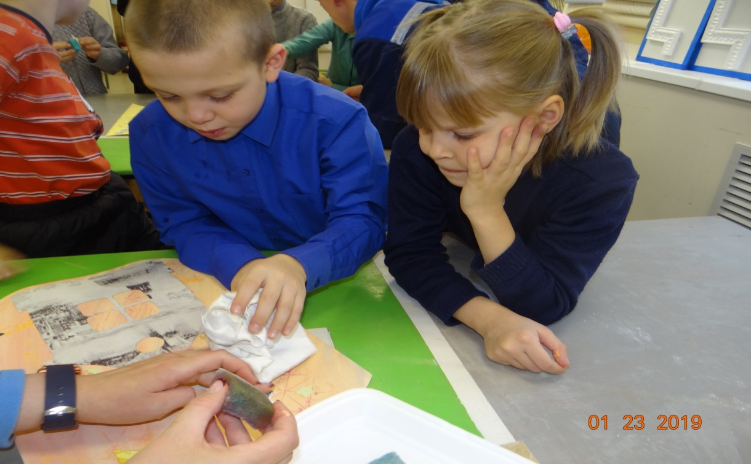
Показали процесс сушки рисунка.

Slide 7
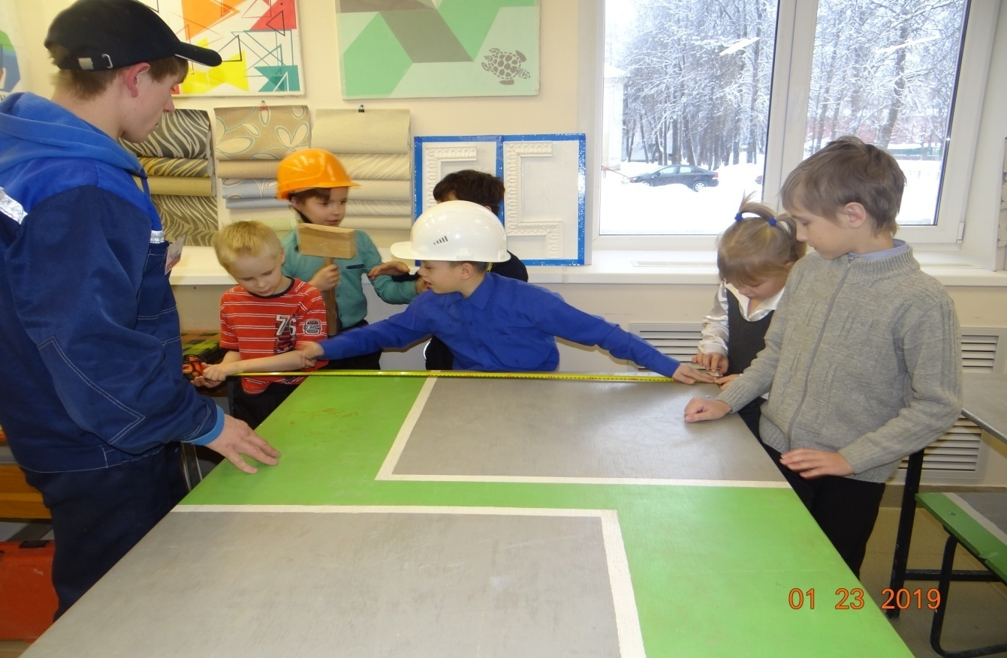
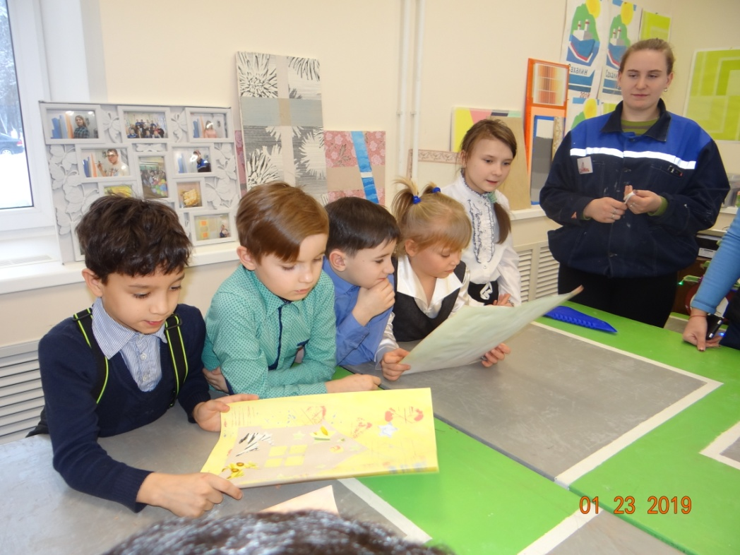
Попробовали себя в роли
строителя.
Очень интересно!

Slide 8
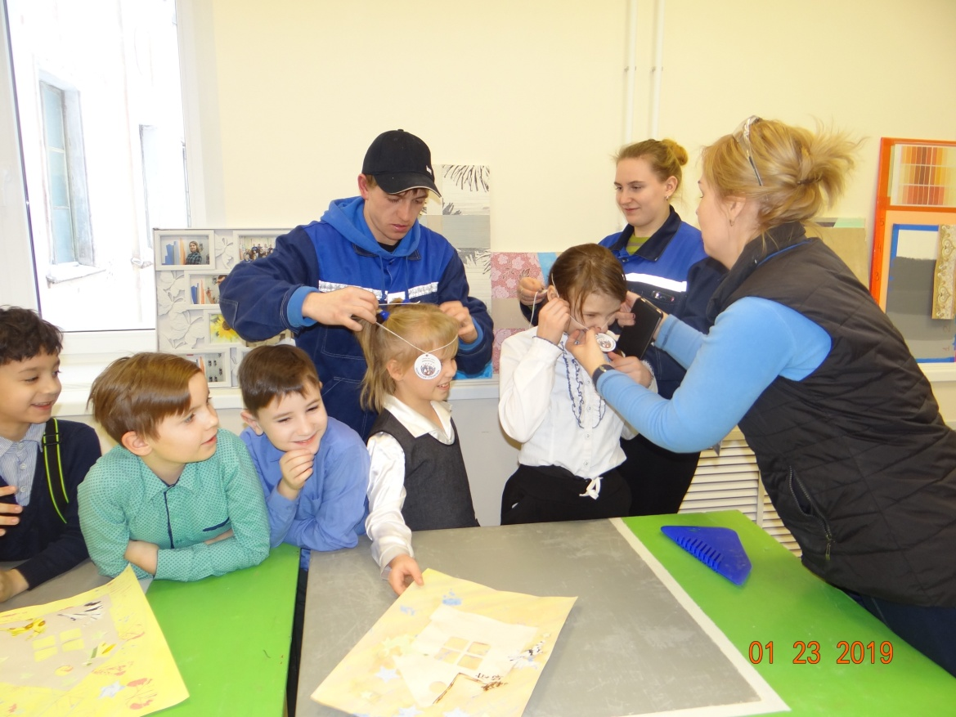
Все обучающиеся были награждены за свой труд медалями строителя.

